Slide 1
সবাইকে গোলাপের শুভেচ্ছা

Slide 2
শিক্ষক পরিচিতি
সীতা অধিকারি
সহকারি শিক্ষক
কাস্টমস কলোনি সরকারি প্রাথমিক বিদ্যালয়
দামুড়হুদা , চুয়াডাঙ্গা ।

Slide 3
পাঠ পরিচিতি
শ্রের্ণিঃ চতুর্থ
বিষয়ঃ প্রাথমিক বিজ্ঞান
পাঠঃ স্বাস্থ্যবিধি
পাঠ্যাংশঃ(সুস্থ জীবনযাপন---গরুত্ব দিতে হবে)
সময়: ৪০ মিনিট
তারিখ:০৩-০৩-২০

Slide 4
শিখনফল
৯.১.১ স্বাস্থ্যবিধি পালনের প্রয়োজনীয়তা বলতে পারবে।
৯.১.২স্বাস্থ্য রক্ষার জন্য যে সকল নিয়ম কানুন মেনে চলতে হয় সেগুলো বলতে পারবে।

Slide 5
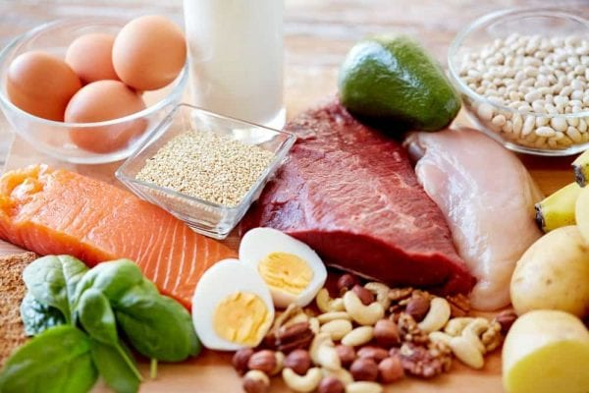
ছবিতে কী দেখতে পাচ্ছ ?

Slide 6
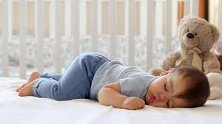
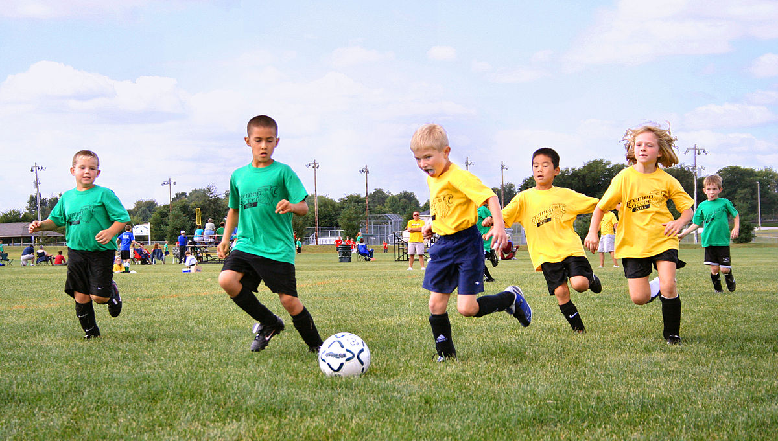
ছবিতে কী দেখতে পাচ্ছ ?

Slide 7
সুস্থ থাকার জন্য তোমরা কী কী করো?
সুস্থ থাকার জন্য আমরা সুষম খাবার খাই, বিশ্রাম নিই এবং খেলাধুলা করি।

Slide 8
আজকে আমরা পড়বো ---
স্বাস্থ্যবিধি

Slide 9
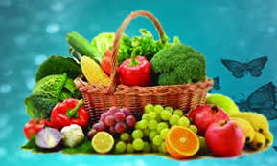
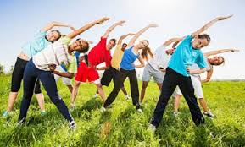
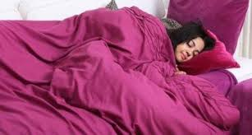
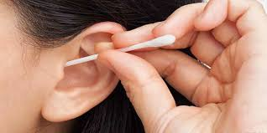
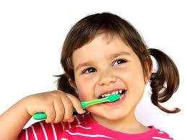
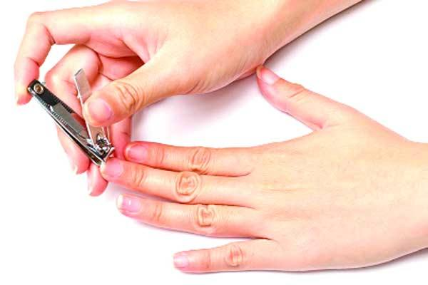
সুষম খাদ্য
শরীর চর্চা
ঘুমানো
কানের যত্ন
দাঁত মাজা
নখ কাটা

Slide 10
স্বাস্থ্যবিধি পালনের প্রয়োজনীয়তা
সুষম খাদ্যঃ সুষম খাদ্য গ্রহন করলে স্বাস্থ্য ভালো থাকে।
শরীরচর্চাঃ শরীরচর্চা করলে হাড় শক্তিশালী হয়।
খেলাধূলাঃ খেলাধুলা করলে রাতে ভালো ঘুম হয়।
বিশ্রামঃ বিশ্রাম নিলে শরীরের ক্লান্তি দূর হয়।
ঘুমঃ পর্যাপ্ত ঘুমালে শরীরের ক্ষয়পূরণ হয়।

Slide 11
একক কাজ
আমরা কীভাবে সুস্থ থাকতে পারি একটি বাক্য বল ?
১।নির্দিষ্ট সময় ঘুমাতে যাওয়া ও ঘুম থেকে ওঠা ।

Slide 12
দলীয় কাজ
গোলাপ দলঃ
জবা দলঃ
বেলী দলঃ

Slide 13
দলীয় কাজ
সুস্থ থাকার ভালো উপায়গুলো কী তা দলে আলোচনা করে তিনটি বাক্য লেখ?
১।টয়লেট ব্যবহারের পর হাত ধোয়া।
২। শরীর পরিষ্কার পরিচ্ছন্ন রাখা।
৩। প্রতিদিন খেলাধুলা করা।

Slide 14
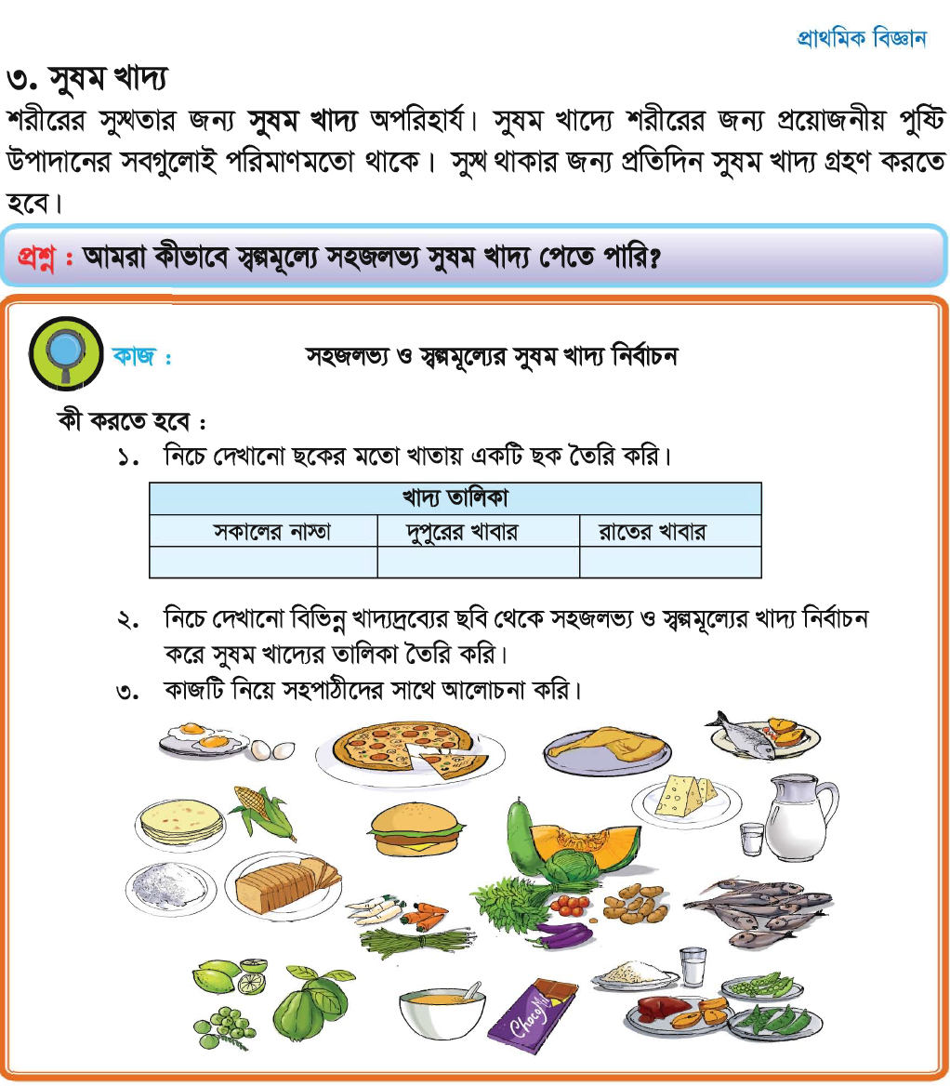
পাঠ্যবই সংযোগ

Slide 15
স্বাস্থ্য
বিধি
সুষম খাদ্য
নিয়মিত শরীরচর্চা
বিশ্রাম
পর্যাপ্ত ঘুম

Slide 16
মূল্যায়ন
১।শরীরের ক্ষয়পূরণ এবং বৃদ্ধির জন্য কী প্রয়োজন?
২।নিয়মিত শরীরচর্চা কেন প্রয়োজন?
৩।তুমি সুস্থ থাকার জন্য কি কি করবে তিনটি বাক্য লেখ?

Slide 17
বাড়ির কাজ
সুস্থ থাকার জন্য আমাদের কি করা প্রয়োজন ৫ টি বাক্যে লিখে আনবে।

Slide 18
সবাইকে ধন্যবাদ

